Slide 1
CHƯƠNG I. ỨNG DỤNG ĐẠO HÀM ĐỂ KHẢO SÁT VÀ VẼ ĐỒ THỊ HÀM SỐ
BÀI 4
KHẢO SÁT SỰ BIẾN THIÊN VÀ VẼ ĐỒ THỊ CỦA HÀM SỐ
5 tiết: T14 – T18
GV Trương Tử Trang – THPT Vĩnh Thạnh 1
Notes:
Bìa. Đáp án, lời giải hiện theo click. Nút GeoGebra mở trang online (cần Internet).
Lớp có HS khuyết tật: 12A2, 12A7 (khiếm thị) – GV đọc to công thức, bảng biến thiên, mô tả đồ thị; 12A3, 12A5, 12A7 (vận động) – HS trả lời tại chỗ, không cần lên bảng.

Slide 2
MỤC TIÊU BÀI HỌC
TỔNG KẾT
Yêu cầu cần đạt (SGK tr.26)
Mô tả sơ đồ tổng quát để khảo sát hàm số (tìm tập xác định, xét chiều biến thiên, tìm cực trị, tìm tiệm cận, lập bảng biến thiên, vẽ đồ thị).
Khảo sát tập xác định, chiều biến thiên, cực trị, tiệm cận, bảng biến thiên và vẽ đồ thị của các hàm số: hàm bậc ba, hàm phân thức hữu tỉ đơn giản.
Nhận biết tính đối xứng (trục đối xứng, tâm đối xứng) của đồ thị các hàm số trên.
Năng lực toán học: tư duy và lập luận; mô hình hoá (chi phí trung bình, nồng độ chất khử trùng, KOH, điện trở); giải quyết vấn đề; sử dụng công cụ (GeoGebra).
Phẩm chất: chăm chỉ, trung thực, trách nhiệm.
Bài 4. Khảo sát sự biến thiên và vẽ đồ thị của hàm số – Toán 12 2
Notes:
1'. Yêu cầu cần đạt lấy từ khung 'Kiến thức, kĩ năng' SGK tr.26.

Slide 3
LỘ TRÌNH 5 TIẾT
TỔNG KẾT
T14
1. Sơ đồ khảo sát hàm số (HĐ1)
🎮 Ghép đôi
T15
2. Hàm số đa thức bậc ba: Ví dụ 1, 2; Luyện tập 1
🎮 GeoGebra
T16
3a. Hàm phân thức (ax + b)/(cx + d): Ví dụ 3; Luyện tập 2; Vận dụng
🎮 Đúng hay sai? · GeoGebra
T17
3b. Hàm phân thức bậc hai / bậc nhất: Ví dụ 4, 5; Luyện tập 3
🎮 Ai nhanh hơn
T18
Chữa bài tập 1.21 – 1.25
🎮 Rung chuông vàng
Bài 4. Khảo sát sự biến thiên và vẽ đồ thị của hàm số – Toán 12 3
Notes:
Chiếu để HS nắm lộ trình bài học.

Slide 4
TIẾT 1 (T14)
Sơ đồ khảo sát hàm số
Mục tiêu tiết học:
• Mô tả sơ đồ tổng quát khảo sát hàm số.
• Khảo sát, vẽ đồ thị hàm bậc hai theo sơ đồ (HĐ1).
GV Trương Tử Trang – THPT Vĩnh Thạnh 4
Notes:
Tiết 1 (45'): Khởi động 6' – HĐ1: 15' – khung sơ đồ, Chú ý 10' – Ghép đôi 6' – Luyện tập nhanh 5' – Tổng kết 3'.

Slide 5
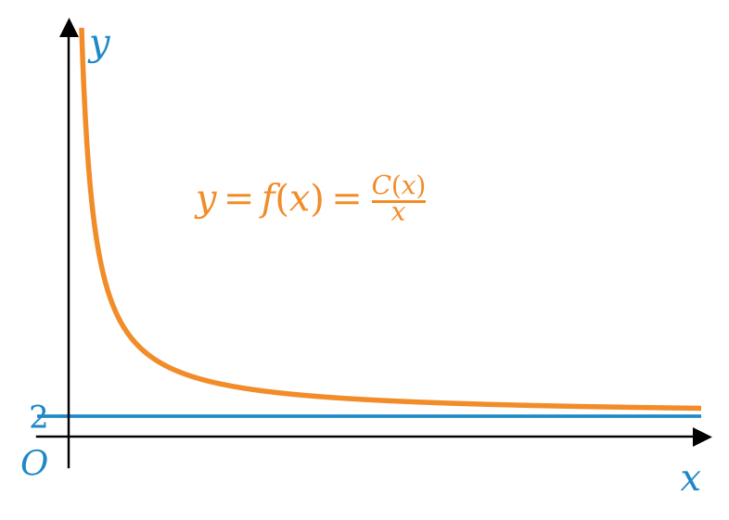
KHỞI ĐỘNG – CHI PHÍ TRUNG BÌNH
KHỞI ĐỘNG
Một đơn vị sản xuất ước tính chi phí để sản xuất $x$ đơn vị sản phẩm là $C(x)=2x+45$ (triệu đồng). Chi phí trung bình cho mỗi đơn vị sản phẩm là $y=f(x)=\frac{C(x)}{x}$. Hãy giải thích tại sao chi phí trung bình giảm theo $x$ nhưng luôn lớn hơn 2 triệu đồng/sản phẩm. Điều này thể hiện trên đồ thị (Hình 1.27) như thế nào?
(SGK Toán 12 tập một, tr.26)
Hình 1.27
Bài 4. Khảo sát sự biến thiên và vẽ đồ thị của hàm số – Toán 12 5
Notes:
6'. HS nhớ lại Bài 1.19 (Bài 3): f giảm, tiệm cận ngang y = 2. Giải trọn vẹn ở Luyện tập 2 (Tiết 3).

Slide 6
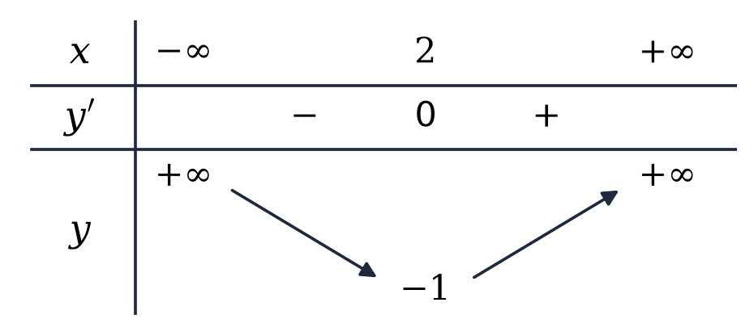
1. SƠ ĐỒ KHẢO SÁT HÀM SỐ – HĐ1 (SGK TR.26)
HÌNH THÀNH KIẾN THỨC
HĐ1. Cho hàm số $y=x^{2}−4x+3$. a) Tính $y^{′}$ và tìm các điểm tại đó $y^{′}=0$. b) Xét dấu $y^{′}$ để tìm các khoảng đồng biến, khoảng nghịch biến và cực trị. c) Tính $\lim_{x→−∞}y$, $\lim_{x→+∞}y$ và lập bảng biến thiên. d) Vẽ đồ thị và nhận xét về tính đối xứng của đồ thị.
a) $y^{′}=2x−4=0⇔x=2$. b) Nghịch biến trên $\left(− ∞ ; 2\right)$, đồng biến trên $\left(2; +∞\right)$; cực tiểu tại $x=2$, $y_{CT}=−1$.
c) $\lim_{x→−∞}y=\lim_{x→+∞}y=+∞$. Bảng biến thiên:
Bài 4. Khảo sát sự biến thiên và vẽ đồ thị của hàm số – Toán 12 6
Notes:
HĐ1 – 15'. HS làm theo nhóm đôi. Click lần lượt a – c; d) ở slide sau.

Slide 7
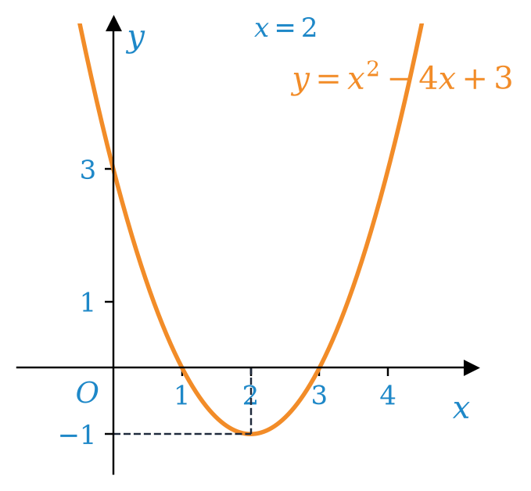
HĐ1 (TIẾP) – VẼ ĐỒ THỊ
HÌNH THÀNH KIẾN THỨC
d) Đồ thị đi qua $\left(0; 3\right)$, $\left(1; 0\right)$, $\left(3; 0\right)$, đỉnh $\left(2; −1\right)$.
Đồ thị là một parabol, nhận đường thẳng $x=2$ làm trục đối xứng.
Bài 4. Khảo sát sự biến thiên và vẽ đồ thị của hàm số – Toán 12 7
Notes:
d) Click 1. Đồ thị là parabol, nhận đường thẳng x = 2 làm trục đối xứng.

Slide 8
SƠ ĐỒ KHẢO SÁT HÀM SỐ y = F(X) (SGK TR.26 – 27)
HÌNH THÀNH KIẾN THỨC
1. Tìm tập xác định của hàm số.
2. Khảo sát sự biến thiên của hàm số:
Tính đạo hàm $y^{′}$. Tìm các điểm tại đó $y^{′}$ bằng 0 hoặc đạo hàm không tồn tại.
Xét dấu $y^{′}$ để chỉ ra các khoảng đơn điệu của hàm số.
Tìm cực trị của hàm số.
Tìm các giới hạn tại vô cực, giới hạn vô cực và tìm tiệm cận của đồ thị hàm số (nếu có).
Lập bảng biến thiên của hàm số.
3. Vẽ đồ thị của hàm số dựa vào bảng biến thiên.
Chú ý. Khi vẽ đồ thị, nên xác định thêm một số điểm đặc biệt (giao điểm với các trục toạ độ) và lưu ý tính đối xứng của đồ thị (đối xứng tâm, đối xứng trục).
Bài 4. Khảo sát sự biến thiên và vẽ đồ thị của hàm số – Toán 12 8
Notes:
8'. HS chép sơ đồ – dùng cho cả bài. Chú ý: tìm thêm điểm đặc biệt, tính đối xứng.

Slide 9
TRÒ CHƠI: GHÉP ĐÔI
TRÒ CHƠI
📋 Mỗi nhóm ghép trong 1 phút.
Ghép mỗi bước khảo sát với kết quả tương ứng của hàm số $y=x^{2}−4x+3$.
1. Tập xác định
A. $x=2$
1 – C
2. Nghiệm $y^{′}=0$
B. $\left(0; 3\right)$
2 – A
3. Cực trị
C. $ℝ$
3 – D
4. Giao với $Oy$
D. $y_{CT}=−1$
4 – B
Bài 4. Khảo sát sự biến thiên và vẽ đồ thị của hàm số – Toán 12 9
Notes:
4'. Click 1–4.

Slide 10
TỔNG KẾT TIẾT 1
TỔNG KẾT
Sơ đồ 3 bước: tập xác định → sự biến thiên (đạo hàm, đơn điệu, cực trị, giới hạn, tiệm cận, bảng biến thiên) → đồ thị.
Vẽ đồ thị: thêm điểm đặc biệt, chú ý tính đối xứng.
Nhiệm vụ về nhà:
Ôn lại cách tìm cực trị, tiệm cận (Bài 1, Bài 3).
Đọc trước mục 2 – Ví dụ 1, 2 (SGK tr.27 – 28).
Bài 4. Khảo sát sự biến thiên và vẽ đồ thị của hàm số – Toán 12 10
Notes:
3'.

Slide 11
TIẾT 2 (T15)
Khảo sát hàm số đa thức bậc ba
Mục tiêu tiết học:
• Khảo sát, vẽ đồ thị hàm số bậc ba.
• Nhận biết tâm đối xứng của đồ thị hàm bậc ba.
GV Trương Tử Trang – THPT Vĩnh Thạnh 11
Notes:
Tiết 2 (45'): Ví dụ 1 (2 slide) 15' – Chú ý tâm đối xứng 3' – Ví dụ 2 (2 slide) 12' – Luyện tập 1: 10' – GeoGebra 3' – Tổng kết 2'.

Slide 12
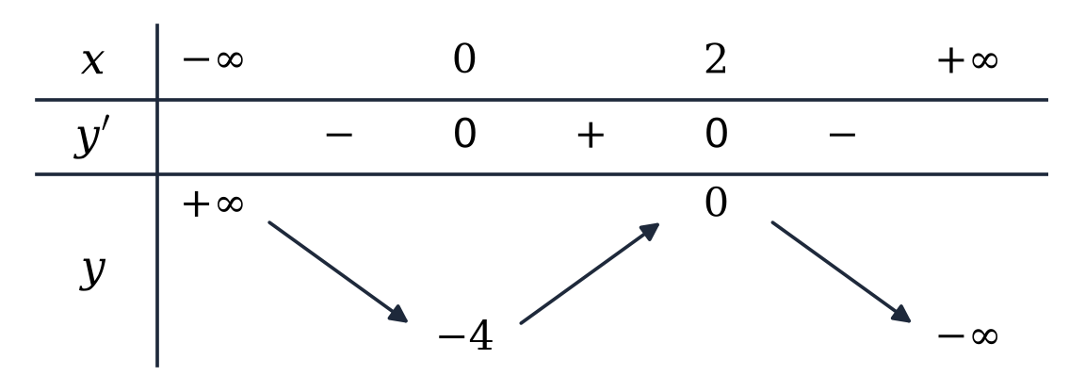
VÍ DỤ 1 (SGK TR.27)
HÌNH THÀNH KIẾN THỨC
Ví dụ 1. Khảo sát sự biến thiên và vẽ đồ thị của hàm số $y=−x^{3}+3x^{2}−4$.
1. Tập xác định $ℝ$. 2. $y^{′}=−3x^{2}+6x$; $y^{′}=0⇔x=0$ hoặc $x=2$.
Đồng biến trên $\left(0; 2\right)$; nghịch biến trên $\left(− ∞ ; 0\right)$ và $\left(2; +∞\right)$. Cực tiểu tại $x=0$, $y_{CT}=−4$; cực đại tại $x=2$, $y_{CĐ}=0$.
$\lim_{x→−∞}y=+∞$; $\lim_{x→+∞}y=−∞$.
Bài 4. Khảo sát sự biến thiên và vẽ đồ thị của hàm số – Toán 12 12
Notes:
GV trình bày mẫu theo sơ đồ. Click 1–4: đạo hàm, đơn điệu, cực trị, giới hạn; click 5: bảng biến thiên.

Slide 13
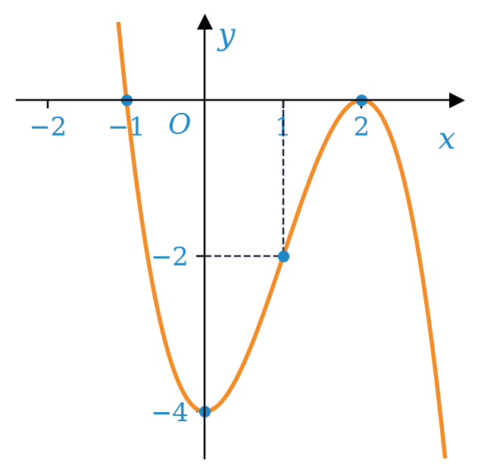
VÍ DỤ 1 (SGK TR.27) (TIẾP) – ĐỒ THỊ
HÌNH THÀNH KIẾN THỨC
Ví dụ 1. Khảo sát sự biến thiên và vẽ đồ thị của hàm số $y=−x^{3}+3x^{2}−4$.
3. Giao với trục tung: $\left(0; −4\right)$.
$y=0⇔−(x−2)^{2}(x+1)=0⇔x=−1$ hoặc $x=2$: giao với trục hoành $\left(−1; 0\right)$, $\left(2; 0\right)$.
Đồ thị có tâm đối xứng là điểm $\left(1; −2\right)$.
Hình 1.28
Bài 4. Khảo sát sự biến thiên và vẽ đồ thị của hàm số – Toán 12 13
Notes:
Click lần lượt: giao điểm với các trục, tâm đối xứng/trục đối xứng. Vẽ đồ thị dựa vào bảng biến thiên.

Slide 14
CHÚ Ý – ĐỒ THỊ HÀM SỐ BẬC BA (SGK TR.27)
HÌNH THÀNH KIẾN THỨC
Đồ thị của hàm số bậc ba $y=ax^{3}+bx^{2}+cx+d$ ($a≠0$):
Có tâm đối xứng là điểm có hoành độ thoả mãn $y^{″}=0$, hay $x=−\frac{b}{3a}$;
Không có tiệm cận.
Bài 4. Khảo sát sự biến thiên và vẽ đồ thị của hàm số – Toán 12 14
Notes:
3'.

Slide 15
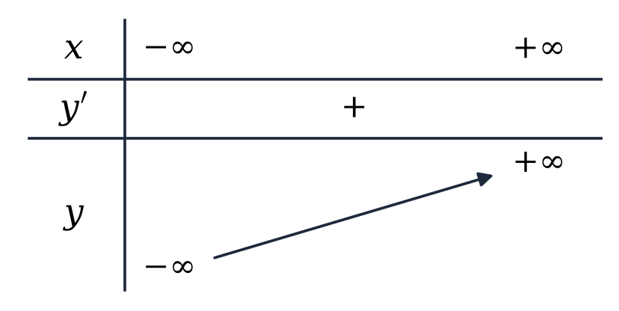
VÍ DỤ 2 (SGK TR.28)
HÌNH THÀNH KIẾN THỨC
Ví dụ 2. Khảo sát sự biến thiên và vẽ đồ thị của hàm số $y=x^{3}−2x^{2}+2x−1$.
1. Tập xác định $ℝ$. 2. $y^{′}=3x^{2}−4x+2>0$ với mọi $x∈ℝ$.
Hàm số đồng biến trên $\left(−∞; +∞\right)$, không có cực trị. $\lim_{x→−∞}y=−∞$; $\lim_{x→+∞}y=+∞$.
Bài 4. Khảo sát sự biến thiên và vẽ đồ thị của hàm số – Toán 12 15
Notes:
GV hướng dẫn, HS trình bày. y' > 0 với mọi x (Δ' = 4 − 6 < 0).

Slide 16
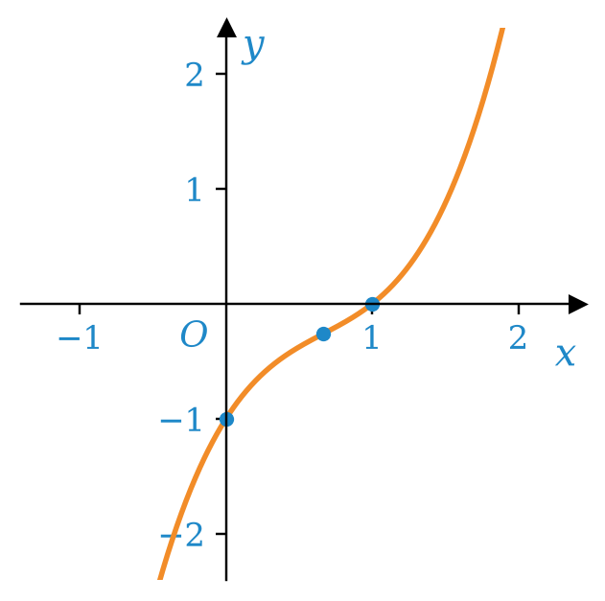
VÍ DỤ 2 (SGK TR.28) (TIẾP) – ĐỒ THỊ
HÌNH THÀNH KIẾN THỨC
Ví dụ 2. Khảo sát sự biến thiên và vẽ đồ thị của hàm số $y=x^{3}−2x^{2}+2x−1$.
3. Giao với trục tung: $\left(0; −1\right)$.
$y=0⇔(x−1)(x^{2}−x+1)=0⇔x=1$: giao với trục hoành $\left(1; 0\right)$.
Tâm đối xứng là điểm $\left(\frac{2}{3}; −\frac{7}{27}\right)$.
Hình 1.29
Bài 4. Khảo sát sự biến thiên và vẽ đồ thị của hàm số – Toán 12 16
Notes:
Click lần lượt: giao điểm với các trục, tâm đối xứng/trục đối xứng. Vẽ đồ thị dựa vào bảng biến thiên.

Slide 17
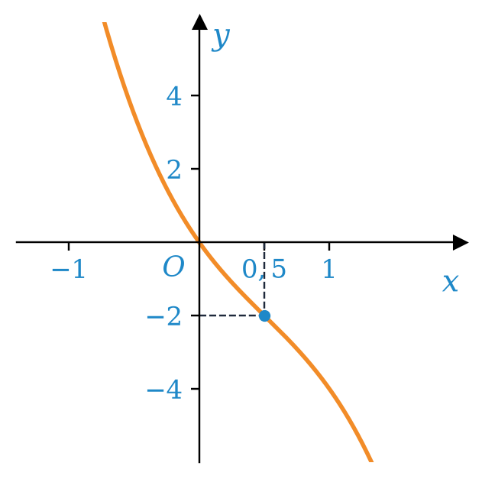
LUYỆN TẬP 1 (SGK TR.28)
LUYỆN TẬP
Luyện tập 1. Khảo sát sự biến thiên và vẽ đồ thị của hàm số $y=−2x^{3}+3x^{2}−5x$.
Tập xác định $ℝ$; $y^{′}=−6x^{2}+6x−5<0$ với mọi $x$ ($Δ^{′}=9−30<0$): hàm số nghịch biến trên $ℝ$, không có cực trị.
$\lim_{x→−∞}y=+∞$; $\lim_{x→+∞}y=−∞$. Đồ thị đi qua gốc toạ độ $O(0; 0)$ (giao điểm duy nhất với trục hoành).
$y^{″}=−12x+6=0⇔x=\frac{1}{2}$: tâm đối xứng $I\left(\frac{1}{2}; −2\right)$.
Bài 4. Khảo sát sự biến thiên và vẽ đồ thị của hàm số – Toán 12 17
Notes:
10'. HS làm cá nhân, 1 HS lên bảng. Click 1–3 (đã kiểm tra bằng sympy).

Slide 18

GEOGEBRA – ĐỒ THỊ HÀM SỐ BẬC BA
GEOGEBRA
Kéo thanh trượt $a, b, c, d$ của $y=ax^{3}+bx^{2}+cx+d$.
Quan sát: dấu của $a$ quyết định hướng đồ thị; số điểm cực trị (0 hoặc 2).
Điểm $I$ (đỏ) – tâm đối xứng, có hoành độ $−\frac{b}{3a}$.
▶ MỞ GEOGEBRA
Quét QR mở trên điện thoại. Kéo điểm để thay đổi hình.
Bài 4. Khảo sát sự biến thiên và vẽ đồ thị của hàm số – Toán 12 18
Notes:
3'. Ban đầu a = −1, b = 3, c = 0, d = −4 (Ví dụ 1).

Slide 19
TỔNG KẾT TIẾT 2
TỔNG KẾT
Hàm bậc ba: có 2 cực trị khi $y^{′}=0$ có hai nghiệm phân biệt, không có cực trị khi $y^{′}$ không đổi dấu.
Tâm đối xứng: điểm có hoành độ $x=−\frac{b}{3a}$ ($y^{″}=0$); không có tiệm cận.
Nhiệm vụ về nhà:
Làm Bài tập 1.21 (SGK tr.32).
Đọc trước mục 3a, Ví dụ 3 (SGK tr.28 – 29).
Bài 4. Khảo sát sự biến thiên và vẽ đồ thị của hàm số – Toán 12 19
Notes:
3'.

Slide 20
TIẾT 3 (T16)
Khảo sát hàm số phân thức (ax + b)/(cx + d)
Mục tiêu tiết học:
• Khảo sát, vẽ đồ thị hàm số $y=\frac{ax+b}{cx+d}$.
• Giải bài toán thực tế: chi phí trung bình, nồng độ chất khử trùng.
GV Trương Tử Trang – THPT Vĩnh Thạnh 20
Notes:
Tiết 3 (45'): Ví dụ 3 (2 slide) 15' – Chú ý 3' – Luyện tập 2: 8' – Vận dụng 10' – Đúng hay sai? 5' – Tổng kết 4'.

Slide 21
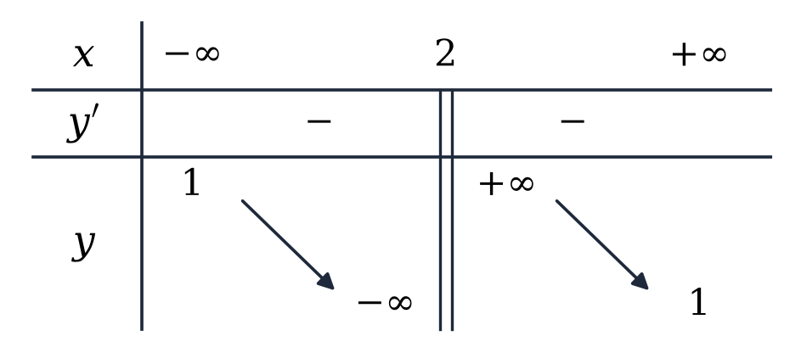
VÍ DỤ 3 (SGK TR.28 – 29)
HÌNH THÀNH KIẾN THỨC
Ví dụ 3. Khảo sát sự biến thiên và vẽ đồ thị của hàm số $y=\frac{x+1}{x−2}$.
1. Tập xác định $ℝ⧵\{2\}$. 2. $y^{′}=−\frac{3}{{\left(x−2\right)}^{2}}<0$ với mọi $x≠2$: nghịch biến trên từng khoảng $\left(− ∞ ; 2\right)$ và $\left(2; +∞\right)$; không có cực trị.
$\lim_{x→2^{−}}y=−∞$, $\lim_{x→2^{+}}y=+∞$: tiệm cận đứng $x=2$; $\lim_{x→±∞}y=1$: tiệm cận ngang $y=1$.
Bài 4. Khảo sát sự biến thiên và vẽ đồ thị của hàm số – Toán 12 21
Notes:
GV trình bày mẫu. Tiệm cận: đứng x = 2, ngang y = 1.

Slide 22
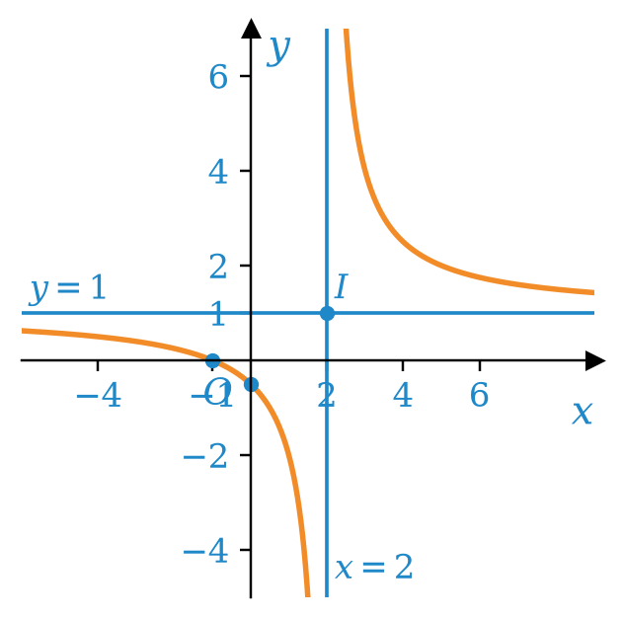
VÍ DỤ 3 (SGK TR.28 – 29) (TIẾP) – ĐỒ THỊ
HÌNH THÀNH KIẾN THỨC
Ví dụ 3. Khảo sát sự biến thiên và vẽ đồ thị của hàm số $y=\frac{x+1}{x−2}$.
3. Giao với trục tung: $\left(0; −\frac{1}{2}\right)$; giao với trục hoành: $\left(−1; 0\right)$.
Đồ thị nhận giao điểm $I(2; 1)$ của hai tiệm cận làm tâm đối xứng và nhận hai đường phân giác của các góc tạo bởi hai tiệm cận làm các trục đối xứng.
Hình 1.30
Bài 4. Khảo sát sự biến thiên và vẽ đồ thị của hàm số – Toán 12 22
Notes:
Click lần lượt: giao điểm với các trục, tâm đối xứng/trục đối xứng. Vẽ đồ thị dựa vào bảng biến thiên.

Slide 23
CHÚ Ý – ĐỒ THỊ HÀM SỐ y = (AX + B)/(CX + d) (SGK TR.29)
HÌNH THÀNH KIẾN THỨC
Đồ thị của hàm số phân thức $y=\frac{ax+b}{cx+d}$ ($c≠0, ad−bc≠0$):
Nhận giao điểm của tiệm cận đứng và tiệm cận ngang làm tâm đối xứng;
Nhận hai đường phân giác của các góc tạo bởi hai đường tiệm cận này làm các trục đối xứng.
Bài 4. Khảo sát sự biến thiên và vẽ đồ thị của hàm số – Toán 12 23
Notes:
3'.

Slide 24
LUYỆN TẬP 2 – GIẢI TÌNH HUỐNG MỞ ĐẦU (SGK TR.29)
LUYỆN TẬP
Luyện tập 2. Giải bài toán ở tình huống mở đầu, coi $f(x)=\frac{2x+45}{x}$ là hàm số xác định với $x≥1$.
$f^{′}(x)=−\frac{45}{x^{2}}<0$ với mọi $x≥1$: hàm số nghịch biến – chi phí trung bình giảm theo $x$.
$\lim_{x→+∞}f(x)=2$ và $f(x)=2+\frac{45}{x}>2$: tiệm cận ngang $y=2$, chi phí trung bình luôn lớn hơn 2 triệu đồng.
Hình 1.27
Trên đồ thị: đường cong đi xuống và tiến sát (nằm phía trên) đường thẳng $y=2$ khi $x→+∞$.
Bài 4. Khảo sát sự biến thiên và vẽ đồ thị của hàm số – Toán 12 24
Notes:
8'. Coi f(x) xác định với x ≥ 1. Click 1–3.

Slide 25
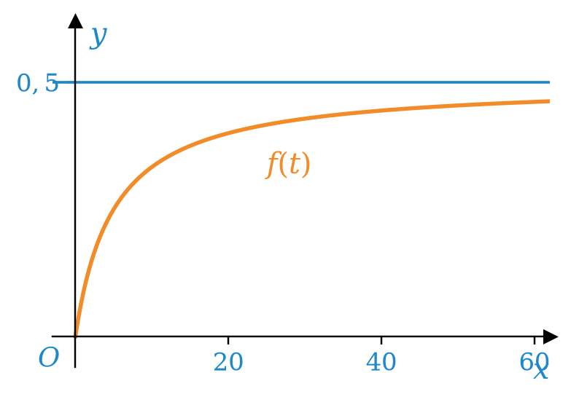
VẬN DỤNG – NỒNG ĐỘ CHẤT KHỬ TRÙNG (SGK TR.29 – 30)
VẬN DỤNG
Vận dụng. Một bể chứa ban đầu có 200 lít nước. Mỗi phút người ta bơm thêm 40 lít nước, đồng thời cho vào bể 20 gam chất khử trùng (hoà tan). a) Tính thể tích nước và khối lượng chất khử trùng sau $t$ phút; tính nồng độ (g/l). b) Coi nồng độ là hàm $f(t)$, $t≥0$. Khảo sát và vẽ đồ thị. c) Giải thích tại sao nồng độ tăng theo $t$ nhưng không vượt ngưỡng 0,5 g/l.
a) $V=200+40t$ (lít), $m=20t$ (gam); $f(t)=\frac{20t}{200+40t}=\frac{t}{2t+10}$.
b) $f^{′}(t)=\frac{10}{{\left(2t+10\right)}^{2}}>0$: đồng biến trên $[0; +∞)$; $\lim_{t→+∞}f(t)=\frac{1}{2}$: tiệm cận ngang $y=\frac{1}{2}$.
c) $f$ tăng và $f(t)<\frac{1}{2}$ với mọi $t≥0$: nồng độ tăng nhưng không vượt 0,5 g/l.
Bài 4. Khảo sát sự biến thiên và vẽ đồ thị của hàm số – Toán 12 25
Notes:
10'. Nhóm 4 HS. Click 1–3. Liên hệ: xử lí nước bể bơi, bể chứa nước sinh hoạt.

Slide 26
TRÒ CHƠI: ĐÚNG HAY SAI?
TRÒ CHƠI
📋 Cả lớp giơ thẻ Đ/S trong 20 giây mỗi câu.
Đồ thị hàm số $y=\frac{2x−1}{x+1}$:
1. Có tiệm cận đứng $x=−1$.
ĐÚNG
2. Có tiệm cận ngang $y=−1$.
SAI (y = 2)
3. Có tâm đối xứng $I(−1; 2)$.
ĐÚNG
4. Hàm số nghịch biến trên từng khoảng xác định.
SAI (y' = 3/(x+1)² > 0)
Bài 4. Khảo sát sự biến thiên và vẽ đồ thị của hàm số – Toán 12 26
Notes:
5'. Click 1–4.

Slide 27

GEOGEBRA – ĐỒ THỊ HÀM SỐ PHÂN THỨC
GEOGEBRA
Kéo thanh trượt $a, b, c, d$ của $y=\frac{ax+b}{cx+d}$.
Hai tiệm cận (xanh) cắt nhau tại tâm đối xứng $I\left(−\frac{d}{c}; \frac{a}{c}\right)$.
Khi $ad−bc=0$, đồ thị suy biến thành đường thẳng.
▶ MỞ GEOGEBRA
Quét QR mở trên điện thoại. Kéo điểm để thay đổi hình.
Bài 4. Khảo sát sự biến thiên và vẽ đồ thị của hàm số – Toán 12 27
Notes:
2'. Ban đầu a = 1, b = 1, c = 1, d = −2 (Ví dụ 3).

Slide 28
TỔNG KẾT TIẾT 3
TỔNG KẾT
$y=\frac{ax+b}{cx+d}$: $y^{′}$ không đổi dấu – không có cực trị; tiệm cận đứng $x=−\frac{d}{c}$, tiệm cận ngang $y=\frac{a}{c}$.
Tâm đối xứng là giao điểm hai tiệm cận.
Nhiệm vụ về nhà:
Làm Bài tập 1.22, 1.24 (SGK tr.32).
Đọc trước mục 3b, Ví dụ 4, 5 (SGK tr.30 – 31).
Bài 4. Khảo sát sự biến thiên và vẽ đồ thị của hàm số – Toán 12 28
Notes:
3'.

Slide 29
TIẾT 4 (T17)
Khảo sát hàm số phân thức bậc hai trên bậc nhất
Mục tiêu tiết học:
• Khảo sát, vẽ đồ thị hàm số $y=\frac{ax^{2}+bx+c}{px+q}$.
• Nhận biết tâm đối xứng là giao điểm của tiệm cận đứng và tiệm cận xiên.
GV Trương Tử Trang – THPT Vĩnh Thạnh 29
Notes:
Tiết 4 (45'): Ai nhanh hơn 4' – Ví dụ 4 (2 slide) 14' – Ví dụ 5 (2 slide) 12' – Chú ý 3' – Luyện tập 3: 9' – Tổng kết 3'.

Slide 30
KHỞI ĐỘNG: AI NHANH HƠN?
TRÒ CHƠI
📋 Từng cặp ghi đáp án lên bảng con. Mỗi câu 20 giây.
Viết $y=\frac{x^{2}−x−1}{x−2}$ dưới dạng $y=ax+b+\frac{k}{x−2}$:
1. $a=$?
$1$
2. $b=$?
$1$
3. $k=$?
$1$
4. Tiệm cận xiên?
$y=x+1$
Bài 4. Khảo sát sự biến thiên và vẽ đồ thị của hàm số – Toán 12 30
Notes:
4'. Chia đa thức – chuẩn bị cho Ví dụ 4. Click 1–4.

Slide 31
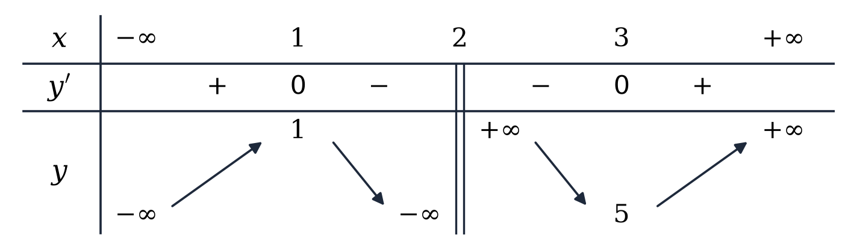
VÍ DỤ 4 (SGK TR.30 – 31)
HÌNH THÀNH KIẾN THỨC
Ví dụ 4. Khảo sát và vẽ đồ thị của hàm số $y=\frac{x^{2}−x−1}{x−2}$.
1. Tập xác định $ℝ⧵\{2\}$. 2. Viết $y=x+1+\frac{1}{x−2}$; $y^{′}=\frac{x^{2}−4x+3}{{\left(x−2\right)}^{2}}=0⇔x=1$ hoặc $x=3$.
Đồng biến trên $\left(− ∞ ; 1\right)$ và $\left(3; +∞\right)$; nghịch biến trên $\left(1; 2\right)$ và $\left(2; 3\right)$. Cực đại tại $x=1$, $y_{CĐ}=1$; cực tiểu tại $x=3$, $y_{CT}=5$.
Tiệm cận đứng $x=2$; $\lim_{x→±∞}[y−(x+1)]=0$: tiệm cận xiên $y=x+1$.
Bài 4. Khảo sát sự biến thiên và vẽ đồ thị của hàm số – Toán 12 31
Notes:
GV trình bày mẫu. Viết y = x + 1 + 1/(x − 2) để tính đạo hàm, tiệm cận nhanh.

Slide 32
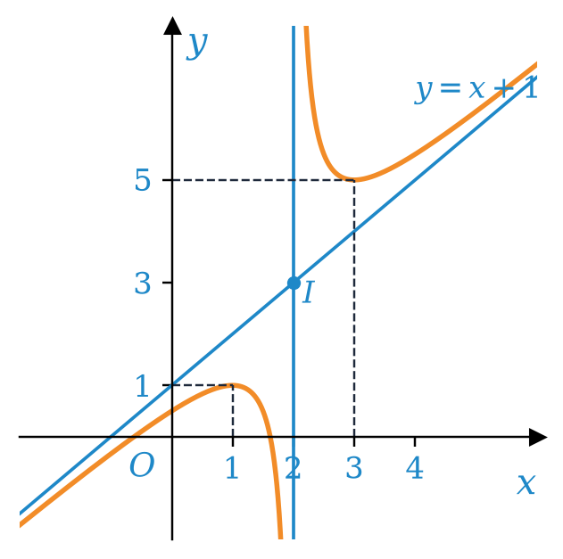
VÍ DỤ 4 (SGK TR.30 – 31) (TIẾP) – ĐỒ THỊ
HÌNH THÀNH KIẾN THỨC
Ví dụ 4. Khảo sát và vẽ đồ thị của hàm số $y=\frac{x^{2}−x−1}{x−2}$.
3. Giao với trục tung: $\left(0; \frac{1}{2}\right)$; giao với trục hoành: $\left(\frac{1±\sqrt{5}}{2}; 0\right)$.
Đồ thị nhận giao điểm $I(2; 3)$ của hai tiệm cận làm tâm đối xứng và nhận hai đường phân giác của các góc tạo bởi hai tiệm cận làm các trục đối xứng.
Hình 1.31
Bài 4. Khảo sát sự biến thiên và vẽ đồ thị của hàm số – Toán 12 32
Notes:
Click lần lượt: giao điểm với các trục, tâm đối xứng/trục đối xứng. Vẽ đồ thị dựa vào bảng biến thiên.

Slide 33
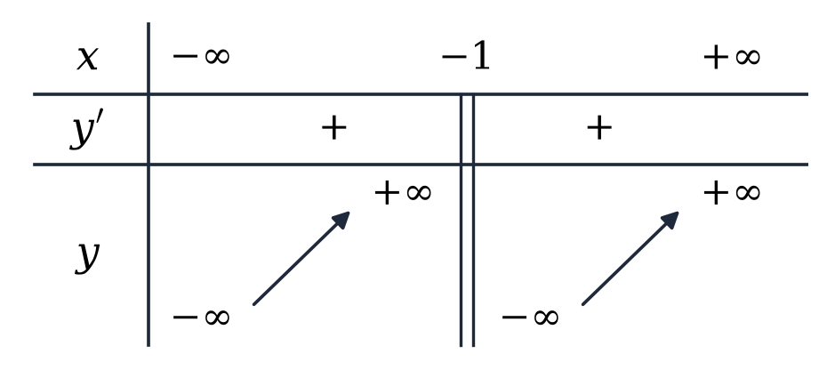
VÍ DỤ 5 (SGK TR.31 – 32)
HÌNH THÀNH KIẾN THỨC
Ví dụ 5. Khảo sát sự biến thiên và vẽ đồ thị của hàm số $y=\frac{x^{2}+x−2}{x+1}$.
1. Tập xác định $ℝ⧵\{−1\}$. 2. Viết $y=x−\frac{2}{x+1}$; $y^{′}=1+\frac{2}{{\left(x+1\right)}^{2}}>0$ với mọi $x≠−1$.
Đồng biến trên từng khoảng $\left(− ∞ ; −1\right)$ và $\left(−1; +∞\right)$; không có cực trị.
Tiệm cận đứng $x=−1$; tiệm cận xiên $y=x$.
Bài 4. Khảo sát sự biến thiên và vẽ đồ thị của hàm số – Toán 12 33
Notes:
HS trình bày theo mẫu Ví dụ 4. y' > 0 với mọi x ≠ −1: không có cực trị.

Slide 34
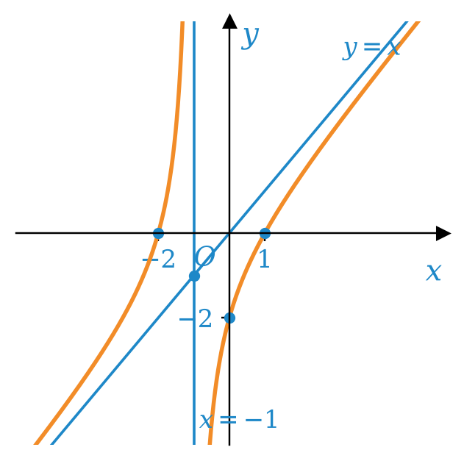
VÍ DỤ 5 (SGK TR.31 – 32) (TIẾP) – ĐỒ THỊ
HÌNH THÀNH KIẾN THỨC
Ví dụ 5. Khảo sát sự biến thiên và vẽ đồ thị của hàm số $y=\frac{x^{2}+x−2}{x+1}$.
3. Giao với trục tung: $\left(0; −2\right)$; giao với trục hoành: $\left(−2; 0\right)$ và $\left(1; 0\right)$.
Đồ thị nhận giao điểm $I(−1; −1)$ của hai tiệm cận làm tâm đối xứng và nhận hai đường phân giác của các góc tạo bởi hai tiệm cận làm các trục đối xứng.
Hình 1.32
Bài 4. Khảo sát sự biến thiên và vẽ đồ thị của hàm số – Toán 12 34
Notes:
Click lần lượt: giao điểm với các trục, tâm đối xứng/trục đối xứng. Vẽ đồ thị dựa vào bảng biến thiên.

Slide 35
CHÚ Ý – ĐỒ THỊ HÀM SỐ y = (AX² + BX + C)/(PX + q) (SGK TR.32)
HÌNH THÀNH KIẾN THỨC
Đồ thị của hàm số phân thức $y=\frac{ax^{2}+bx+c}{px+q}$ ($a≠0, p≠0$, đa thức tử không chia hết cho đa thức mẫu):
Nhận giao điểm của tiệm cận đứng và tiệm cận xiên làm tâm đối xứng;
Nhận hai đường phân giác của các góc tạo bởi hai đường tiệm cận này làm các trục đối xứng.
Bài 4. Khảo sát sự biến thiên và vẽ đồ thị của hàm số – Toán 12 35
Notes:
3'.

Slide 36
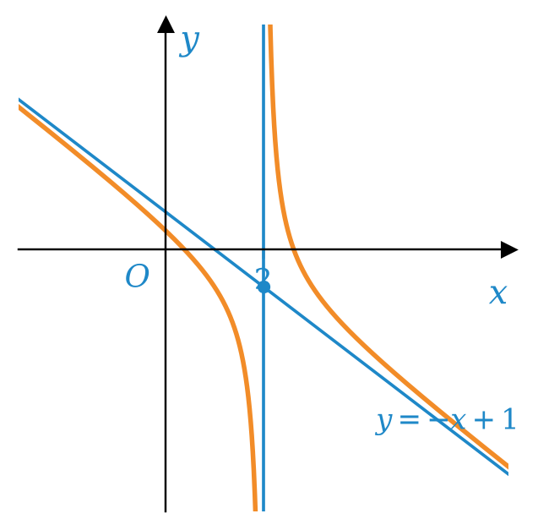
LUYỆN TẬP 3 (SGK TR.32)
LUYỆN TẬP
Luyện tập 3. Khảo sát sự biến thiên và vẽ đồ thị của hàm số $y=\frac{−x^{2}+3x−1}{x−2}$.
Tập xác định $ℝ⧵\{2\}$; $y=−x+1+\frac{1}{x−2}$; $y^{′}=−1−\frac{1}{{\left(x−2\right)}^{2}}<0$: nghịch biến trên từng khoảng $\left(− ∞ ; 2\right)$, $\left(2; +∞\right)$; không có cực trị.
Tiệm cận đứng $x=2$; tiệm cận xiên $y=−x+1$. Giao với $Oy$: $\left(0; \frac{1}{2}\right)$; với $Ox$: $\left(\frac{3±\sqrt{5}}{2}; 0\right)$.
Tâm đối xứng $I(2; −1)$.
Bài 4. Khảo sát sự biến thiên và vẽ đồ thị của hàm số – Toán 12 36
Notes:
9'. HS làm cá nhân. Click 1–3 (đã kiểm tra bằng sympy).

Slide 37
TỔNG KẾT TIẾT 4
TỔNG KẾT
$y=\frac{ax^{2}+bx+c}{px+q}$: chia đa thức $y=mx+n+\frac{k}{px+q}$ → tiệm cận xiên $y=mx+n$, tiệm cận đứng $x=−\frac{q}{p}$.
Có 2 cực trị hoặc không có cực trị; tâm đối xứng là giao điểm hai tiệm cận.
Nhiệm vụ về nhà:
Làm Bài tập 1.23, 1.25 (SGK tr.32).
Tiết sau chữa bài tập.
Bài 4. Khảo sát sự biến thiên và vẽ đồ thị của hàm số – Toán 12 37
Notes:
3'.

Slide 38
TIẾT 5 (T18)
Chữa bài tập
Mục tiêu tiết học:
• Khảo sát, vẽ đồ thị các dạng hàm số (Bài 1.21 – 1.23).
• Mô hình thực tế (Bài 1.24, 1.25).
GV Trương Tử Trang – THPT Vĩnh Thạnh 38
Notes:
Tiết 5 (45'): 1.21 – 1.23: 15' (chia nhóm, mỗi nhóm một hàm) – 1.24, 1.25: 10' – Rung chuông vàng 15' – Củng cố online 5'.

Slide 39
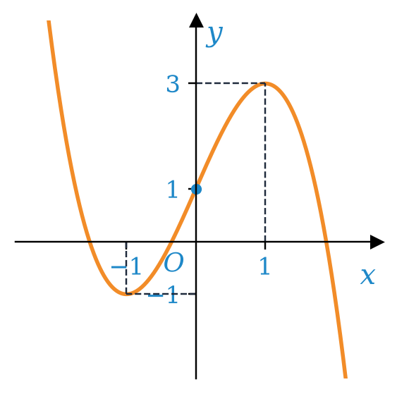
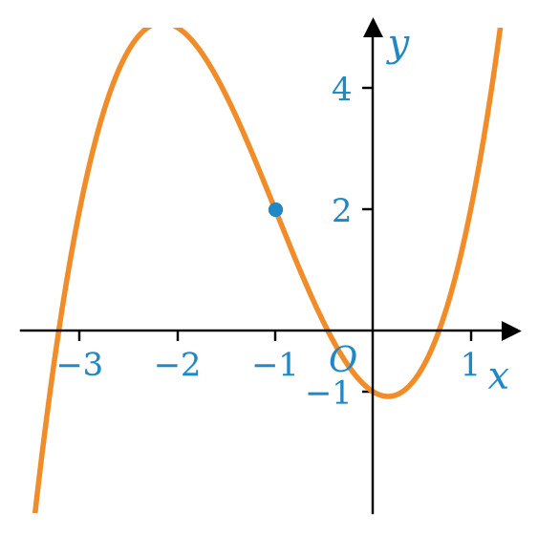
BÀI TẬP 1.21 (SGK TR.32)
LUYỆN TẬP
1.21. Khảo sát sự biến thiên và vẽ đồ thị: a) $y=−x^{3}+3x+1$; b) $y=x^{3}+3x^{2}−x−1$.
a) $y^{′}=−3x^{2}+3$: CĐ $\left(1; 3\right)$, CT $\left(−1; −1\right)$; tâm đối xứng $\left(0; 1\right)$.
b) $y^{′}=3x^{2}+6x−1$: CĐ tại $x=−1−\frac{2\sqrt{3}}{3}$, CT tại $x=−1+\frac{2\sqrt{3}}{3}$; tâm đối xứng $\left(−1; 2\right)$.
Bài 4. Khảo sát sự biến thiên và vẽ đồ thị của hàm số – Toán 12 39
Notes:
7'. Chữa bài: mỗi nhóm trình bày một hàm, click hiện kết quả chính (đối chiếu SGV tr.66 – 69; đã kiểm tra bằng sympy).

Slide 40
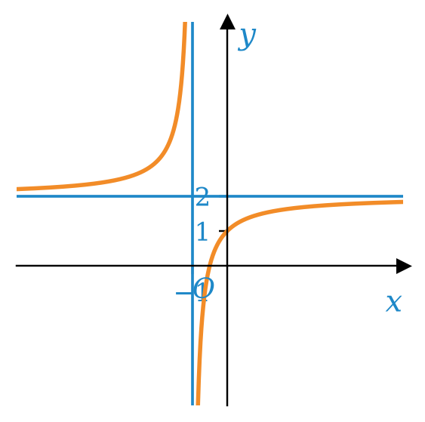
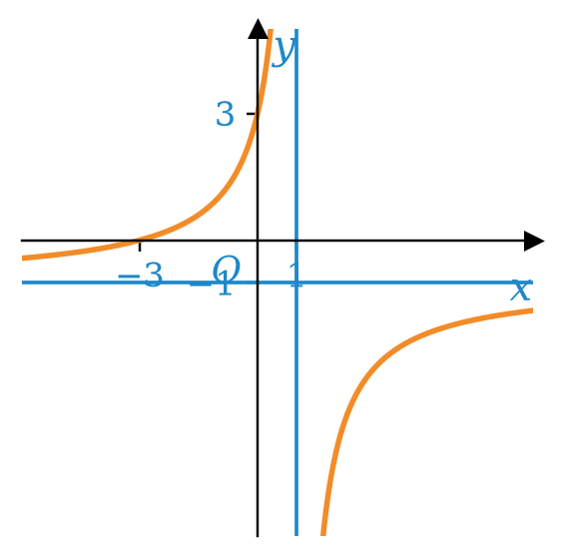
BÀI TẬP 1.22 (SGK TR.32)
LUYỆN TẬP
1.22. Khảo sát sự biến thiên và vẽ đồ thị: a) $y=\frac{2x+1}{x+1}$; b) $y=\frac{x+3}{1−x}$.
a) $y^{′}=\frac{1}{{\left(x+1\right)}^{2}}>0$; tiệm cận đứng $x=−1$, tiệm cận ngang $y=2$; tâm đối xứng $\left(−1; 2\right)$.
b) $y^{′}=\frac{4}{{\left(1−x\right)}^{2}}>0$; tiệm cận đứng $x=1$, tiệm cận ngang $y=−1$; tâm đối xứng $\left(1; −1\right)$.
Bài 4. Khảo sát sự biến thiên và vẽ đồ thị của hàm số – Toán 12 40
Notes:
7'. Chữa bài: mỗi nhóm trình bày một hàm, click hiện kết quả chính (đối chiếu SGV tr.66 – 69; đã kiểm tra bằng sympy).

Slide 41
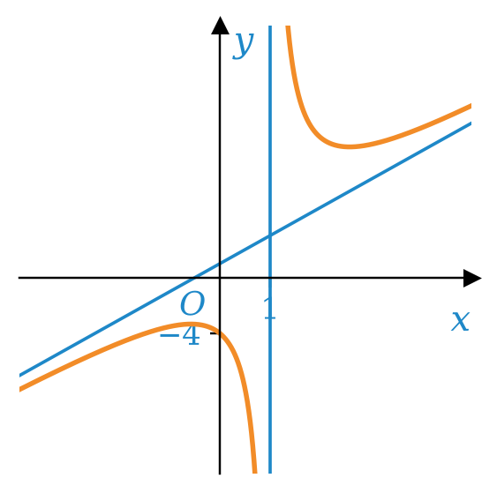
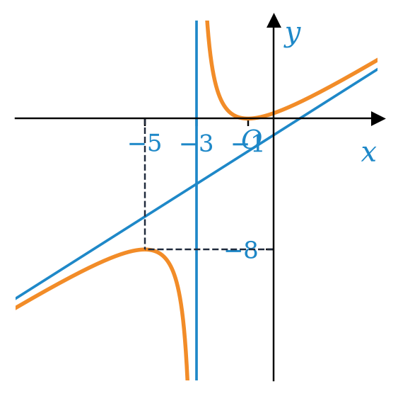
BÀI TẬP 1.23 (SGK TR.32)
LUYỆN TẬP
1.23. Khảo sát sự biến thiên và vẽ đồ thị: a) $y=\frac{2x^{2}−x+4}{x−1}$; b) $y=\frac{x^{2}+2x+1}{x+3}$.
a) $y=2x+1+\frac{5}{x−1}$: CĐ tại $x=1−\frac{\sqrt{10}}{2}$ ($y_{CĐ}=3−2\sqrt{10}$), CT tại $x=1+\frac{\sqrt{10}}{2}$ ($y_{CT}=3+2\sqrt{10}$); tiệm cận $x=1$, $y=2x+1$; tâm $\left(1; 3\right)$.
b) $y=x−1+\frac{4}{x+3}$: CĐ $\left(−5; −8\right)$, CT $\left(−1; 0\right)$; tiệm cận $x=−3$, $y=x−1$; tâm $\left(−3; −4\right)$.
Bài 4. Khảo sát sự biến thiên và vẽ đồ thị của hàm số – Toán 12 41
Notes:
7'. Chữa bài: mỗi nhóm trình bày một hàm, click hiện kết quả chính (đối chiếu SGV tr.66 – 69; đã kiểm tra bằng sympy).

Slide 42
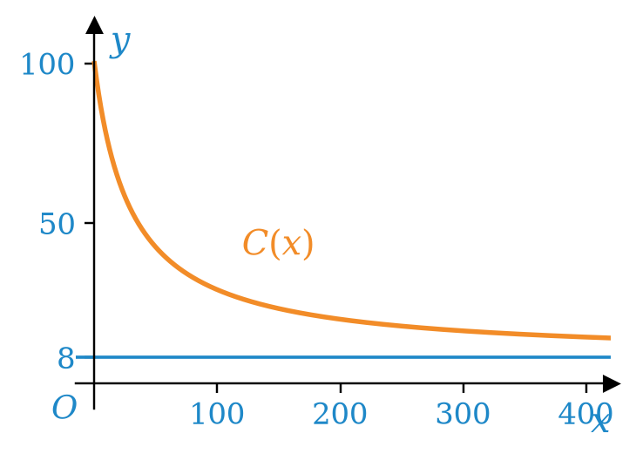
BÀI TẬP 1.24 (SGK TR.32)
VẬN DỤNG
1.24. Một cốc chứa 30 ml dung dịch KOH nồng độ 100 mg/ml. Trộn vào cốc dung dịch KOH nồng độ 8 mg/ml. a) Tính nồng độ $C(x)$ sau khi trộn $x$ (ml). b) Khảo sát và vẽ đồ thị $C(x)$, $x≥0$. c) Giải thích tại sao nồng độ giảm theo $x$ nhưng luôn lớn hơn 8 mg/ml.
a) $C(x)=\frac{3 000+8x}{30+x}$ (mg/ml).
b) $C^{′}(x)=−\frac{2 760}{{\left(30+x\right)}^{2}}<0$: nghịch biến; $C(0)=100$; $\lim_{x→+∞}C(x)=8$: tiệm cận ngang $y=8$.
c) $C$ giảm và $C(x)=8+\frac{2 760}{30+x}>8$.
Bài 4. Khảo sát sự biến thiên và vẽ đồ thị của hàm số – Toán 12 42
Notes:
5'. Chữa bài: mỗi nhóm trình bày một hàm, click hiện kết quả chính (đối chiếu SGV tr.66 – 69; đã kiểm tra bằng sympy).

Slide 43
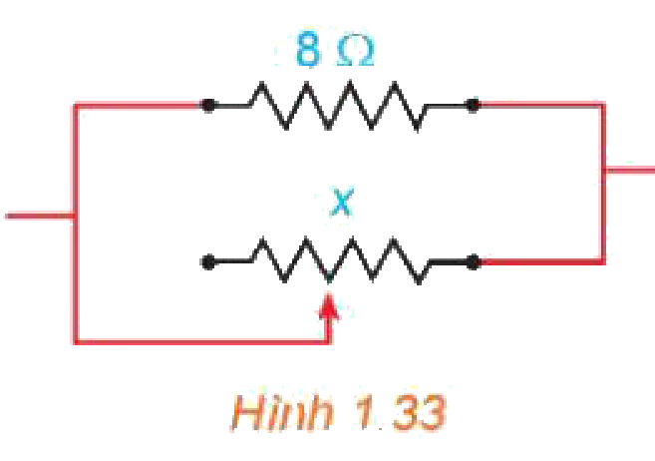
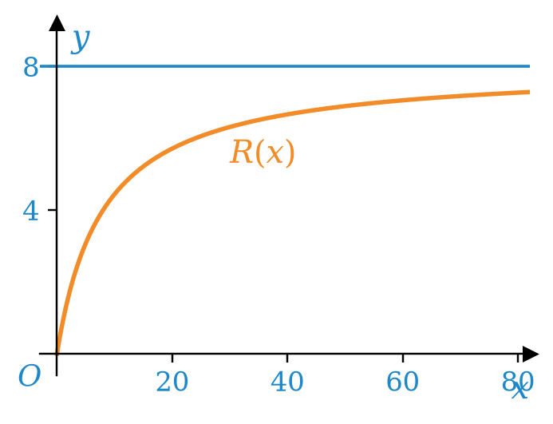
BÀI TẬP 1.25 (SGK TR.32)
VẬN DỤNG
1.25. Mắc song song điện trở 8 Ω với một biến trở $x$ (Ω) (H.1.33): $R=\frac{R_{1}R_{2}}{R_{1}+R_{2}}$. Vẽ đồ thị $y=R(x)$, $x>0$ và trả lời: a) Điện trở tương đương thay đổi thế nào khi $x$ tăng? b) Tại sao điện trở tương đương không bao giờ vượt quá 8 Ω?
$R(x)=\frac{8x}{8+x}$; $R^{′}(x)=\frac{64}{{\left(8+x\right)}^{2}}>0$; $\lim_{x→+∞}R(x)=8$.
a) Khi $x$ tăng, điện trở tương đương tăng. b) $R(x)=8−\frac{64}{8+x}<8$: đồ thị nằm dưới tiệm cận ngang $y=8$.
Bài 4. Khảo sát sự biến thiên và vẽ đồ thị của hàm số – Toán 12 43
Notes:
5'. Chữa bài: mỗi nhóm trình bày một hàm, click hiện kết quả chính (đối chiếu SGV tr.66 – 69; đã kiểm tra bằng sympy).

Slide 44
TRÒ CHƠI: RUNG CHUÔNG VÀNG
TRÒ CHƠI
🔔 Luật chơi
Mỗi bạn một bảng con – viết đáp án khi hết giờ.
Câu nhiều lựa chọn: ghi A, B, C hoặc D (30 giây).
Câu Đúng/Sai: ghi Đ hoặc S cho từng ý (60 giây).
Câu trả lời ngắn, thực tế: ghi một số (60 giây).
Sai: rời sàn thi. Bạn trụ lại cuối cùng rung chuông vàng!
Bài 4. Khảo sát sự biến thiên và vẽ đồ thị của hàm số – Toán 12 44
Notes:
Mỗi HS một bảng con. Mỗi câu 30 giây (Đ/S, trả lời ngắn, thực tế: 60 giây). Sai rời sàn thi; có thể 'cứu trợ' 1 lần. Cấu trúc 8 câu theo đề thi từ 2025: nhiều lựa chọn, Đúng/Sai, trả lời ngắn, thực tế. Đáp án đã kiểm tra bằng Python.

Slide 45
RUNG CHUÔNG VÀNG – CÂU 1 (BIẾT)
TRÒ CHƠI
Tâm đối xứng của đồ thị hàm số $y=x^{3}−3x^{2}+2$ là
A. $\left(0; 2\right)$
B. $\left(1; 0\right)$
C. $\left(2; −2\right)$
D. $\left(−1; −2\right)$
Đáp án B. $y^{″}=6x−6=0⇔x=1$; $y(1)=0$.
Bài 4. Khảo sát sự biến thiên và vẽ đồ thị của hàm số – Toán 12 45
Notes:
30 giây. Click 1: đáp án. Nhiễu A, C: điểm cực trị.

Slide 46
RUNG CHUÔNG VÀNG – CÂU 2 (BIẾT)
TRÒ CHƠI
Tâm đối xứng của đồ thị hàm số $y=\frac{2x−1}{x+1}$ là
A. $\left(−1; 2\right)$
B. $\left(1; −2\right)$
C. $\left(2; −1\right)$
D. $\left(\frac{1}{2}; 0\right)$
Đáp án A. Tiệm cận đứng $x=−1$, tiệm cận ngang $y=2$.
Bài 4. Khảo sát sự biến thiên và vẽ đồ thị của hàm số – Toán 12 46
Notes:
30 giây. Click 1: đáp án. Nhiễu C: đảo thứ tự toạ độ.

Slide 47
RUNG CHUÔNG VÀNG – CÂU 3 (HIỂU)
TRÒ CHƠI
Đồ thị hàm số nào sau đây không có tiệm cận?
A. $y=\frac{x+1}{x−1}$
B. $y=x^{3}−3x+1$
C. $y=\frac{x^{2}+1}{x}$
D. $y=\frac{1}{x}$
Đáp án B. Hàm bậc ba không có tiệm cận.
Bài 4. Khảo sát sự biến thiên và vẽ đồ thị của hàm số – Toán 12 47
Notes:
30 giây. Click 1: đáp án.

Slide 48
RUNG CHUÔNG VÀNG – CÂU 4 (HIỂU)
TRÒ CHƠI
Hàm số $y=ax^{3}+bx^{2}+cx+d$ có đồ thị đi lên ở bên phải ($\lim_{x→+∞}y=+∞$) và có hai điểm cực trị. Khẳng định đúng là
A. $a<0$
B. $a>0$ và $b^{2}−3ac>0$
C. $a>0$ và $b^{2}−3ac<0$
D. $a<0$ và $b^{2}−3ac>0$
Đáp án B. $\lim_{x→+∞}y=+∞⇒a>0$; $y^{′}=0$ có hai nghiệm $⇔b^{2}−3ac>0$.
Bài 4. Khảo sát sự biến thiên và vẽ đồ thị của hàm số – Toán 12 48
Notes:
30 giây. Click 1: đáp án. Nhiễu C: không có cực trị.

Slide 49
RUNG CHUÔNG VÀNG – CÂU 5 (ĐÚNG/SAI)
TRÒ CHƠI
Cho hàm số $y=\frac{x^{2}+3}{x−1}$. Xét tính đúng, sai:
a) Tiệm cận xiên của đồ thị là $y=x+1$.
ĐÚNG
b) Hàm số đạt cực đại tại $x=3$.
SAI (cực tiểu)
c) Giá trị cực tiểu bằng 6.
ĐÚNG
d) Tâm đối xứng của đồ thị là $I(1; 2)$.
ĐÚNG
Bài 4. Khảo sát sự biến thiên và vẽ đồ thị của hàm số – Toán 12 49
Notes:
60 giây. Click 1–4. Đáp án đã kiểm tra bằng sympy: Đ – S – Đ – Đ.

Slide 50
RUNG CHUÔNG VÀNG – CÂU 6 (TRẢ LỜI NGẮN)
TRÒ CHƠI
Đồ thị hàm số $y=−x^{3}+3x+1$ có hai điểm cực trị $A$, $B$. Tính tung độ trung điểm của $AB$.
Đáp số: 1. $A(−1; −1)$, $B(1; 3)$; trung điểm $\left(0; 1\right)$ – cũng là tâm đối xứng.
Bài 4. Khảo sát sự biến thiên và vẽ đồ thị của hàm số – Toán 12 50
Notes:
60 giây. Click 1.

Slide 51
RUNG CHUÔNG VÀNG – CÂU 7 (TRẢ LỜI NGẮN)
TRÒ CHƠI
Đồ thị hàm số $y=\frac{x^{2}+2x+1}{x+3}$ có tâm đối xứng $I(a; b)$. Tính $a+b$.
Đáp số: −7. Tiệm cận đứng $x=−3$, tiệm cận xiên $y=x−1$; $I(−3; −4)$.
Bài 4. Khảo sát sự biến thiên và vẽ đồ thị của hàm số – Toán 12 51
Notes:
60 giây. Click 1.

Slide 52
RUNG CHUÔNG VÀNG – CÂU 8 (THỰC TẾ)
TRÒ CHƠI
Lợi nhuận trung bình (triệu đồng) trên mỗi sản phẩm khi bán $x$ sản phẩm là $P(x)=\frac{5x}{x+10}$. Khi $x$ rất lớn, lợi nhuận trung bình tiến tới bao nhiêu triệu đồng?
Đáp số: 5. $\lim_{x→+∞}\frac{5x}{x+10}=5$: tiệm cận ngang $y=5$.
Bài 4. Khảo sát sự biến thiên và vẽ đồ thị của hàm số – Toán 12 52
Notes:
60 giây. Click 1.

Slide 53

CỦNG CỐ TRỰC TUYẾN – NHIỆM VỤ VỀ NHÀ
TỔNG KẾT
Bài củng cố trực tuyến – quét mã QR hoặc mở đường link:
https://trangtu66.github.io/Taode_thi_online/cc_bai4_t12.html
Nhiệm vụ về nhà:
Hoàn thành Bài tập 1.21 – 1.25.
Đọc trước Bài 5. Ứng dụng đạo hàm để giải quyết một số vấn đề liên quan đến thực tiễn (SGK tr.33).
▶ MỞ BÀI CỦNG CỐ
Bài 4. Khảo sát sự biến thiên và vẽ đồ thị của hàm số – Toán 12 53
Notes:
3'. HS quét QR làm bài củng cố online ở nhà. Đáp án chỉ mở khi GV cho phép.

Slide 54
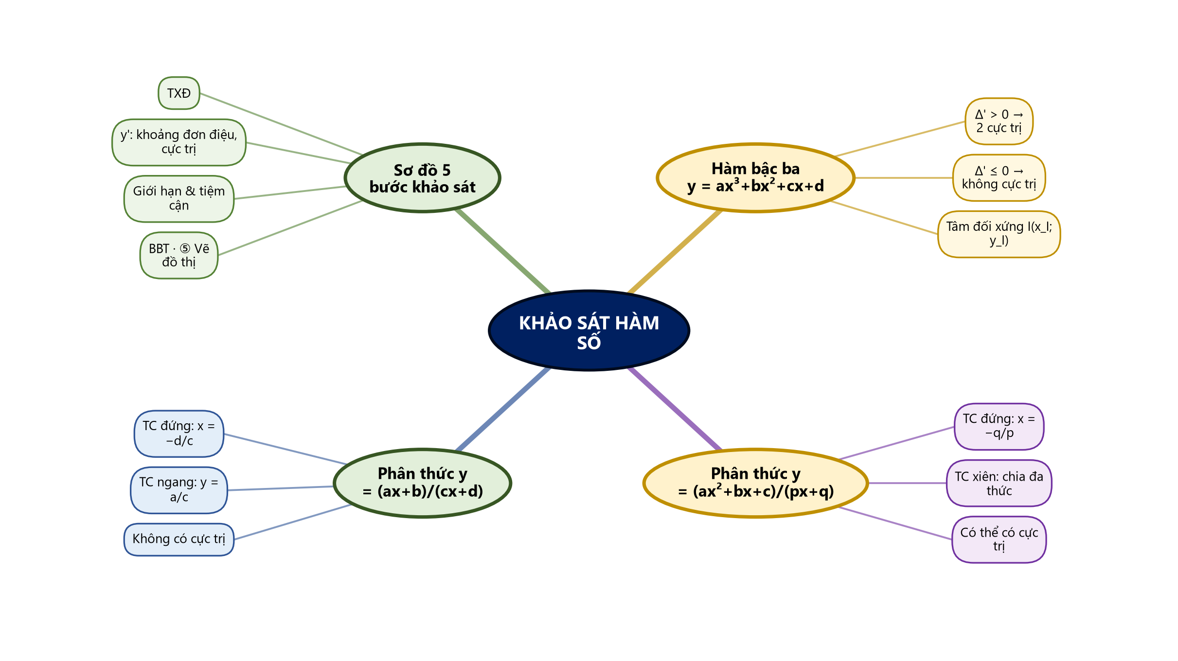
SƠ ĐỒ TƯ DUY – BÀI 4
TỔNG KẾT
Bài 4. Khảo sát sự biến thiên và vẽ đồ thị của hàm số – Toán 12 54
Notes:
Củng cố cuối bài.

Slide 55
PHỤ LỤC 1 – SAI LẦM THƯỜNG GẶP
DÀNH CHO GV
Bỏ qua bước tìm tập xác định; quên vạch kép tại điểm không xác định trong bảng biến thiên.
Vẽ đồ thị cắt tiệm cận đứng; vẽ nhánh không tiến sát tiệm cận.
Nhầm tâm đối xứng của hàm bậc ba với điểm cực trị; nhầm toạ độ giao điểm hai tiệm cận.
Chia đa thức sai dấu khi mẫu là $1−x$ (Bài 1.22b).
Bài 4. Khảo sát sự biến thiên và vẽ đồ thị của hàm số – Toán 12 55
Notes:
Slide ẩn – chỉ GV xem khi chuẩn bị.

Slide 56
PHỤ LỤC 2 – PHÂN HOÁ, DỰ PHÒNG
DÀNH CHO GV
HS cần hỗ trợ: mẫu trình bày Ví dụ 1, 3 in sẵn; làm theo khung sơ đồ khảo sát.
HS khá, giỏi: Luyện tập 3, Bài 1.23, 1.24; dùng GeoGebra khám phá ảnh hưởng của hệ số.
12A2, 12A7 (khiếm thị): GV mô tả đồ thị bằng lời theo bảng biến thiên; 12A3, 12A5, 12A7 (vận động): trả lời tại chỗ, không lên bảng vẽ.
Mất điện/mạng: KHBD in, giấy kẻ ô vẽ đồ thị; máy tính cầm tay lập bảng giá trị.
Bài 4. Khảo sát sự biến thiên và vẽ đồ thị của hàm số – Toán 12 56
Notes:
Slide ẩn – chỉ GV xem khi chuẩn bị.

